Slide 1

Τεχνικές Ανάλυσης και Πρόβλεψης Τηλεπικοινωνιακών Αγορών
BOX-JENKINS (ARIMA)

Slide 2
ARIMA
AR AutoRegressive
I Integrated
MA Moving Average
Eίναι μία κατηγορία γραμμικών μοντέλων, που είναι ικανά να αναπαραστήσουν στάσιμες και μη στάσιμες χρονοσειρές.
Η μεθοδολογία για αναγνώριση, προσαρμογή και έλεγχο καταλοίπων των ARIMA μοντέλων εξελίχθηκε ιδιαίτερα από τη δουλειά των G.E.P. Box και G.M. Jenkins. Για αυτό το λόγο, η μοντελοποίηση και πρόβλεψη ARIMA συχνά αναφέρεται ως Box-Jenkins μεθοδολογία.

Slide 3
ARIMA
Τα ARIMA μοντέλα συνδυάζουν τις ιδιότητες τριών διαφορετικών υπο-μοντέλων (υπο-συστημάτων):
Αυτοπαλινδρόμησης (autoregression)
Ολοκλήρωσης (integration)
Εξομάλυνσης με κινητό μέσο (moving average)
Ένα ARIMA μοντέλο μπορεί να διαθέτει και τα τρία υποσυστήματα.

Slide 4
ARIMA
Τα ARIMA μοντέλα δεν περιλαμβάνουν ανεξάρτητες μεταβλητές στην κατασκευή τους.
Αντί για αυτό κάνουν χρήση της διαθέσιμης πληροφορίας, που κρύβουν οι χρονοσειρές, για τη δημιουργία προβλέψεων.

Slide 5
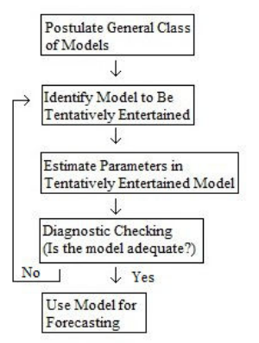
Μεθοδολογία Box – Jenkins
Η Box-Jenkins μεθοδολογία αναφέρεται σε ένα σύνολο διαδικασιών για αναγνώριση, προσαρμογή και έλεγχο ARIMA μοντέλων με δεδομένα χρονοσειρών.
Οι προβλέψεις έπονται απευθείας από τη μορφή του προσαρμοσμένου μοντέλου.

Slide 6
Μεθοδολογία Box – Jenkins
Η αρχική επιλογή ενός ARIMA μοντέλου βασίζεται στην εξέταση ενός διαγράμματος των χρονοσειρών σαν συνάρτηση του χρόνου και στην εξέταση της αυτοσυσχέτισής τους για μερικές χρονικές καθυστερήσεις (lags).
Το μοτίβο των αυτοσυσχετίσεων δείγματος, το οποίο υπολογίζεται από τις χρονοσειρές, συνδυάζεται με το γνωστό μοτίβο αυτοσυσχέτισης, που αντιστοιχεί σε ένα συγκεκριμένο ARIMA μοντέλο.
Αυτός ο συνδυασμός γίνεται και για τις αυτοσυσχετίσεις και για τις μερικές αυτοσυσχετίσεις.

Slide 7
Μεθοδολογία Box – Jenkins
Στην επιλογή του μοντέλου, να έχουμε υπόψη, ότι:
Οι αυτοσυσχετίσεις, οι οποίες υπολογίζονται από τα δεδομένα, δεν ταιριάζουν ακριβώς με κάποιο μοτίβο από το σύνολο των θεωρητικών αυτοσυσχετίσεων ARIMA μοντέλων και
Οι αυτοσυσχετίσεις υπόκεινται στη μεταβολή του δείγματος.

Slide 8
Μερική Αυτοσυσχέτιση
Η μερική αυτοσυσχέτιση ανάμεσα στα Υ_{t} και Y_{t-s} αναφέρεται στη συσχέτιση ανάμεσα στην Υ_{t} και στην Y_{t-s}, όταν έχουν αφαιρεθεί οι γραμμικές επιδράσεις όλων των ενδιάμεσων μεταβλητών Υ_{t-1}, Υ_{t-2}, ..., Υ_{t-(s-1)}

Slide 9
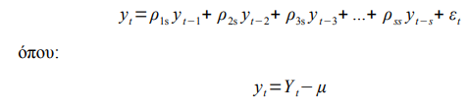
Μερική Αυτοσυσχέτιση
Αν παραστήσουμε με ρ_{ss} το συντελεστή μερικής αυτοσυσχέτισης s τάξης, δηλαδή το συντελεστή αυτοσυσχέτισης ανάμεσα στην Υ_{t} και στην Y_{t-s}, για s=1, 2, …, τότε:
Είναι προφανές, ότι ο μερικός συντελεστής αυτοσυσχέτισης ρ₁₁ συμπίπτει με τον συντελεστή αυτοσυσχέτισης r₁. Δηλαδή r₁= ρ₁₁.

Slide 10
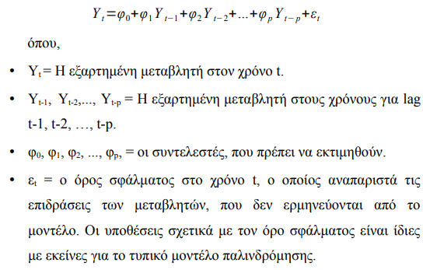
Αυτοπαλίνδρομα Μοντέλα
Ένα αυτοπαλινδρομικό μοντέλο p τάξης – AR(p) – παίρνει τη μορφή:

Slide 11
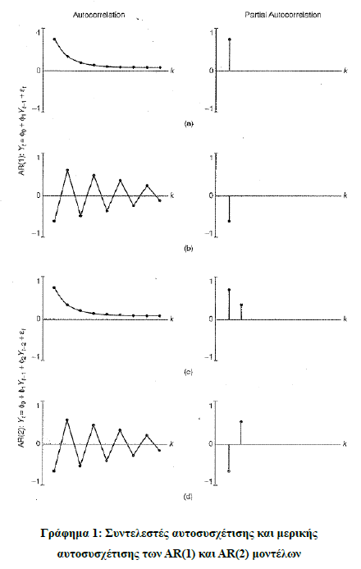
Αυτοπαλίνδρομα Μοντέλα

Slide 12
Αυτοπαλίνδρομα Μοντέλα
Η Εξίσωση του αυτοπαλίνδρομου μοντέλου έχει την εμφάνιση ενός μοντέλου παλινδρόμησης με καθυστερημένες (lagged) τιμές της εξαρτημένης μεταβλητής στις θέσεις της ανεξάρτητης μεταβλητής, ως εκ τούτου και το όνομα αυτοπαλινδρομικό μοντέλο.
Τα αυτοπαλινδρομικά μοντέλα είναι κατάλληλα και για στάσιμες χρονοσειρές και ο συντελεστής φ₀ σχετίζεται με το σταθερό επίπεδο των σειρών.

Slide 13

Μοντέλα Κινητού Μέσου
Ένα μοντέλο κινούμενου μέσου (moving average) q τάξης – MA(q) – παίρνει τη μορφή:
όπου:
Y_{t} = Η εξαρτημένη μεταβλητή στον χρόνο t
μ = Ο σταθερός μέσος της διαδικασίας
ω₀, ω₁, ω₂, ..., ω_{p}, = Οι συντελεστές που πρέπει να εκτιμηθούν.
ε_{t} = Ο όρος σφάλματος στο χρόνο t, ο οποίος αναπαριστά τις επιδράσεις των μεταβλητών, που δεν ερμηνεύονται από το μοντέλο.
ε₀, ε₁, ε₂, ..., ε_{t}=q = Σφάλματα από προηγούμενες χρονικές περιόδους.

Slide 14
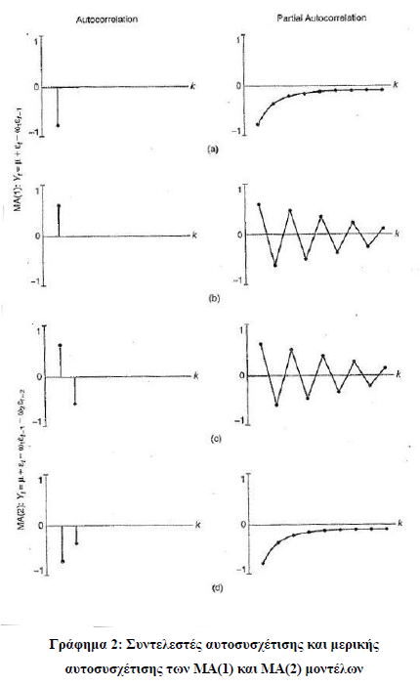
Μοντέλα Κινητού Μέσου

Slide 15
Μοντέλα Κινητού Μέσου
Η εξίσωση είναι παρόμοια με την Εξίσωση του AR μοντέλου, εκτός από το ότι η εξαρτημένη μεταβλητή Υ_{t} εξαρτάται από τις προηγούμενες τιμές των σφαλμάτων, παρά από την ίδια τη μεταβλητή.
Τα μοντέλα κινούμενου μέσου (MA) παρέχουν προβλέψεις βασιζόμενα σε ένα γραμμικό συνδυασμό ενός πεπερασμένου αριθμού παρελθοντικών σφαλμάτων, ενώ τα αυτοπαλινδρομικά μοντέλα (AR) προβλέπουν το Υ_{t} σαν μία γραμμική συνάρτηση ενός πεπερασμένου αριθμού παρελθοντικών τιμών του Υ_{t}.
Είναι κατάλληλα για στάσιμες χρονοσειρές.

Slide 16
Μοντέλα Κινητού Μέσου
Ο όρος κινούμενος μέσος για το μοντέλο είναι ιστορικός και δεν θα πρέπει να μπερδεύεται με τις διαδικασίες κινούμενου μέσου.
Ο όρος κινούμενος μέσος αναφέρεται στο γεγονός, ότι η απόκλιση της απόκρισης από το μέσο, Υ_{t} – μ, είναι ένας γραμμικός συνδυασμός των τωρινών και παρελθοντικών σφαλμάτων και ότι καθώς ο χρόνος προχωράει μπροστά, τα σφάλματα, που περιλαμβάνονται σε αυτό το γραμμικό συνδυασμό, προχωράνε επίσης μπροστά.

Slide 17
Αυτοπαλινδρομικά Μοντέλα Κινητού Μέσου
Ένα μοντέλο με αυτοπαλινδρομικούς όρους μπορεί να συνδυαστεί με ένα μοντέλο, που έχει όρους κινούμενου μέσου και να οδηγήσει σε ένα μεικτό αυτοπαλινδρομικό μοντέλο κινούμενου μέσου (autoregressive-moving average model).
Γίνεται χρήση του συμβολισμού ARMA(p,q), όπου το p είναι η τάξη του αυτοπαλινδρομικού μέρους και q είναι η τάξη του μέρους κινούμενου μέσου.

Slide 18
Αυτοπαλινδρομικά Μοντέλα Κινητού Μέσου
Ένα ARMA(p,q) μοντέλο έχει τη γενική μορφή:
Τα ARMA(p,q) μοντέλα μπορούν να περιγράψουν μία ευρεία ποικιλία συμπεριφορών για στάσιμες χρονοσειρές.
Προβλέψεις που παράγονται από ένα ARMA(p,q) μοντέλο, θα εξαρτώνται από τις πρόσφατες και περασμένες τιμές της απόκρισης, Υ, καθώς επίσης από τις πρόσφατες και περασμένες τιμές των σφαλμάτων (καταλοίπων), e.

Slide 19
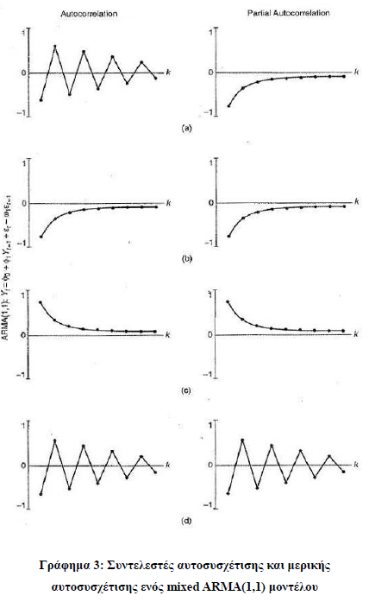
Αυτοπαλινδρομικά Μοντέλα Κινητού Μέσου

Slide 20
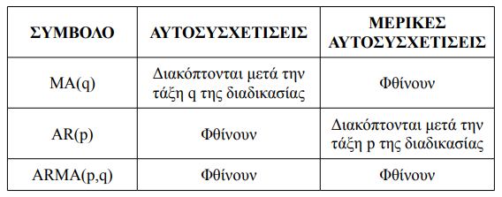
Σύνοψη ARMA

Slide 21
Ολοκληρωμένη Διαδικασία
Όταν μία σειρά μετατρέπεται σε στάσιμη παίρνοντας τις πρώτες διαφορές, λέμε ότι η σειρά είναι ολοκληρωμένη πρώτης τάξης (integrated first order) και παριστάνεται με Ι(1).
Αν πάρουμε τις δεύτερες διαφορές τότε η σειρά είναι ολοκληρωμένη δεύτερης τάξης και παριστάνεται με Ι(2).
Αν πάρουμε d διαφορές, τότε η σειρά είναι ολοκληρωμένη d τάξης.

Slide 22
Περιοριστικοί Όροι
Είναι καλή πρακτική να ξεκινάμε με ένα μικρό αριθμό ξεκάθαρα αιτιολογημένων παραμέτρων και να προσθέτουμε μία παράμετρο τη φορά, όταν χρειάζεται.
Από την άλλη πλευρά, αν οι παράμετροι σε ένα προσαρμοσμένο ARIMA μοντέλο δεν είναι σημαντικές (όπως αυτό κρίνεται από τους t λόγους), διαγράφουμε μία παράμετρο τη φορά και αναπροσαρμόζουμε το μοντέλο. Εξαιτίας της υψηλής συσχέτισης μεταξύ των εκτιμώμενων παραμέτρων, μπορεί να έχουμε την περίπτωση, κατά την οποία μία προηγουμένως μη σημαντική παράμετρος γίνεται σημαντική.

Slide 23
Κριτήρια Επιλογής Μοντέλου
Τα ARIMA μοντέλα αναγνωρίζονται (επιλέγονται) κοιτάζοντας ένα διάγραμμα των σειρών και ταιριάζοντας μοτίβα αυτοσυσχέτισης δείγματος και μερικής αυτοσυσχέτισης δείγματος με τα γνωστά θεωρητικά μοτίβα των ARIMA διαδικασιών.
Έχει αναπτυχθεί μία προσέγγιση στην επιλογή μοντέλου, που θεωρεί και την προσαρμογή μοντέλου και τον αριθμό των παραμέτρων.

Slide 24

AIC
Το κριτήριο πληροφόρησης του Akaike (1974), ή AIC, επιλέγει το καλύτερο μοντέλο από ένα σύνολο υποψήφιων μοντέλων σαν αυτό που ελαχιστοποιεί:
όπου:
σ² = το άθροισμα των τετραγώνων των καταλοίπων διαιρεμένο με τον αριθμό των παρατηρήσεων n και όχι με τους βαθμούς ελευθερίας
n = ο αριθμός των παρατηρήσεων
r = ο συνολικός αριθμός των παραμέτρων μαζί με τον σταθερό όρο στο μοντέλο ARIMA.

Slide 25

BIC
Το Bayesian κριτήριο πληροφόρησης, που αναπτύχθηκε από τον Schwarz (1978), ή BIC, επιλέγει το μοντέλο, που ελαχιστοποιεί το:

Slide 26
Κριτήρια Επιλογής Μοντέλου
Ο δεύτερος όρος στο AIC και στο BIC είναι ένας παράγοντας που «τιμωρεί» τη χρησιμοποίηση μιας επιπλέον παραμέτρου στο μοντέλο. Δεδομένου ότι το BIC κριτήριο επιβάλλει μία μεγαλύτερη τιμωρία για τον αριθμό των παραμέτρων από το AIC κριτήριο, η χρήση του ελάχιστου BIC για την επιλογή μοντέλου θα οδηγήσει σε ένα μοντέλο, του οποίου ο αριθμός των παραμέτρων δεν είναι μεγαλύτερος από αυτόν, που επιλέχθηκε από το AIC.
Τα AIC και BIC θα πρέπει να αντιμετωπίζονται σαν επιπρόσθετες διαδικασίες, που βοηθούν στην επιλογή μοντέλου. Δεν πρέπει να χρησιμοποιούνται σαν υποκατάστατα για μία προσεκτική εξέταση των αυτοσυσχετίσεων και μερικών αυτοσυσχετίσεων δείγματος.

Slide 27
ARIMA Μοντέλα για Εποχικά Δεδομένα
Εποχικά ARIMA μοντέλα περιέχουν κανονικούς αυτοπαλινδρομικούς όρους και όρους κινούμενου μέσου, που εξηγούν τη συσχέτιση σε χαμηλά lags και εποχικούς αυτοπαλινδρομικούς όρους και όρους κινούμενου μέσου, που εξηγούν τη συσχέτιση σε εποχικά lags.
Για μη στάσιμες εποχικές σειρές, μία επιπλέον εποχική διαφορά απαιτείται συχνά για να καθοριστεί ολοκληρωτικά το μοντέλο.

Slide 28
ARIMA Μοντέλα για Εποχικά Δεδομένα
Τα εποχικά ARIMA μοντέλα συμβολίζονται με ARIMA(p,d,q)(P,D,Q)_{s} με s την εποχικότητα, όπου:
p: κανονικοί αυτοπαλινδρομικοί όροι
d: κανονικές διαφορές
q: κανονικοί όροι κινούμενου μέσου
P: εποχικοί αυτοπαλινδρομικοί όροι
D: εποχικές διαφορές
Q: εποχικοί όροι κινούμενου μέσου

Slide 29
Πλεονεκτήματα ARIMA Μοντέλων
Παροχή ακριβών βραχυπρόθεσμων-μεσοπρόθεσμων προβλέψεων.
Είναι αρκετά ευέλικτα και μπορούν να αναπαριστούν ένα ευρύ φάσμα των χαρακτηριστικών των χρονοσειρών, που μπορούν να συμβούν στην πράξη.
Οι τυπικές διαδικασίες για έλεγχο της επάρκειας του μοντέλου είναι διαθέσιμες.
Προβλέψεις και διαστήματα πρόβλεψης έπονται απευθείας από το προσαρμοσμένο μοντέλο.

Slide 30
Μειονεκτήματα ARIMA Μοντέλων
Απαιτείται μία σχετικά μεγάλη ποσότητα δεδομένων.
Δεν υπάρχουν εύκολοι τρόποι, για να αναβαθμιστούν οι παράμετροι ενός ARIMA μοντέλου, καθώς νέα δεδομένα γίνονται διαθέσιμα.
Η κατασκευή ενός ικανοποιητικού ARIMA μοντέλου συχνά απαιτεί μεγάλο χρόνο επένδυσης και άλλες πηγές.

Slide 31

Ερωτήσεις???

